Slide 1
AI与时空大数据赋能计算社会科学研究
街景图像与城市感知测度
主讲人：刘贇喆
单位：华东师范大学 社会发展学院
时间：2026年 5月 26日

Slide 2
目录
Contents
1.0
个人经历简介
Personal Introduction
2.0
计算社会科学
Computational Social Science
3.0
论文分享
Paper Talk

Slide 3
1.0
个人经历介绍
Personal Introduction

Slide 4
个人经历介绍 Personal Introduction
教育背景
2016 – 2021
利物浦大学， 地理数据科学，哲学博士
（导师: Alex Singleton 院士 & Daniel Arribas-bel 教授）
2015 – 2016
伦敦大学学院， 地理信息科学，理学硕士
（导师：Tao Cheng 院士）
2012 – 2015
利物浦大学， 环境与城市规划，文学学士
（导师: Alex Singleton 院士）
工作经历 （全职）
2025 ( 6月 )
华东师范大学，社会发展学院，副教授
2022 – 2025
帝国理工学院， 公共卫生学院，博士后
（合作导师： Daniela Fecht 副教授）
2021 – 2022
牛津大学， 马丁学院，博士后
（合作导师导师: Kazem Rahimi 教授）
2021 – 2022
伦敦大学学院， SpaceTimeLab，博士后
（合作导师导师: Tao Cheng 院士）
Notes:
项目名称: The air quality health and economic costs and benefits of a zero carbon UK, 项目号：NIHR129406, 项目来源: National Institute for Health and Care Research (NIHCR), 总经费: 91万英镑，个人经费：4.3万英镑，项目时间：07/2020 – 12/2023, 本人排序: 参与
项目名称: NIHR Health Protection Research Unit in Chemical and Radiation Threats and Hazards, 项目号：NIHR 200922, 项目来源: National Institute for Health and Care Research (NIHR), 总经费: 399万英镑，个人经费：4.5万英镑，项目时间：04/2020 – 03/2025, 本人排序: 参与
项目名称: GCRF: Building capacity for the future city in developing countries (PEAK), 项目号：ES/P011055/1, 项目来源: Economic and Social Research Council (ESRC), 总经费: 725万英镑，个人经费：3.4万英镑，项目时间: 2017-2022, 本人排序: 参与
项目名称: Virus Watch: Understanding community incidence, symptom profiles, and transmission of COVID-19 in relation to population movement and behaviour, 项目号：MC_PC_19070, 项目来源: UK Research and Innovation (UKRI), 总经费: 359万英镑，个人经费：3.6万英镑，项目时间: 2020-2022, 本人排序: 参与

Slide 5
个人经历介绍 Personal Introduction
工作经历（兼职）
2022 – 2025
帝国理工学院， 公共卫生学院，客座讲师
授课：《公共健康与传染病学中的应用GIS与空间分析》
2020 – 2021
伦敦大学学院， 土木工程学院，客座讲师
授课：《时空数据挖掘与分析》
2016 – 2020
利物浦大学， 地理与规划系，客座讲师、助教
授课：《地理数据科学》、《社会科学的GIS应用》等
2020 – 2020
利物浦大学， 环境科学学院，研究助理
（合作导师：Alex Lord 教授）
2018 – 2018
利物浦大学， 人文、社会学院，研究助理
（合作导师: Carly Lightowlers 副教授）
2018 – 2019
伯明翰大学， 商学院，研究助理
（合作导师: Max Nathan 副教授）
2016 – 2017
谢菲尔德大学， 地理与规划学院，研究助理
（合作导师: Guanpeng Dong 教授）

Slide 6
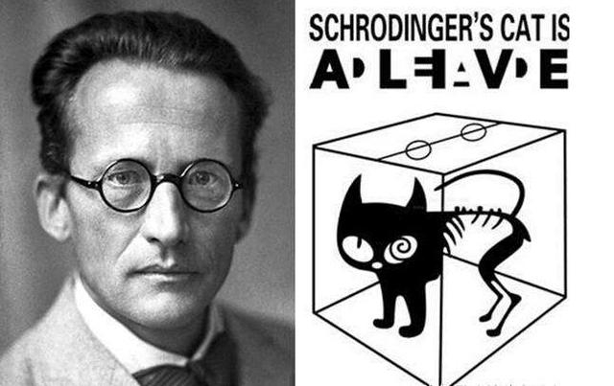
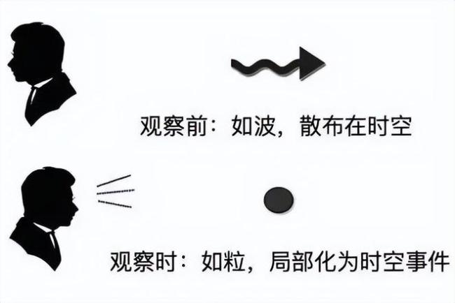
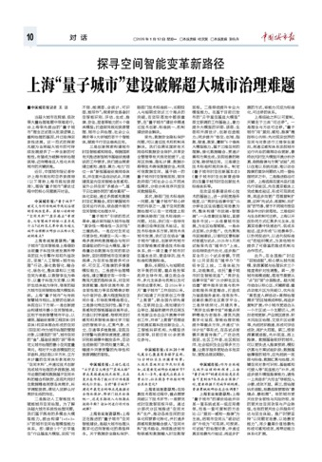
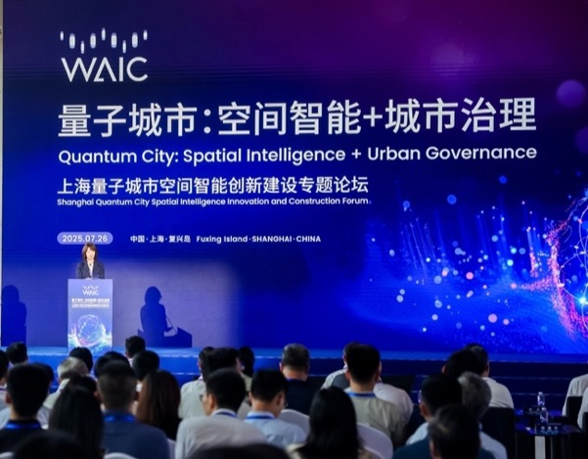


工作经历（兼职）

Slide 7
2.0
计算社会科学
Computational Social Science

Slide 8
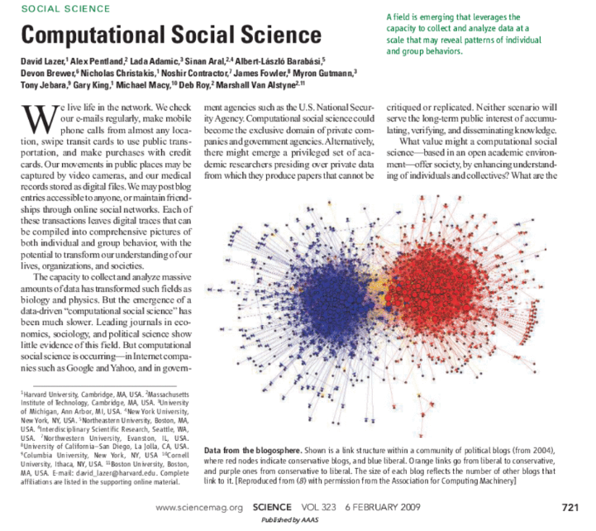
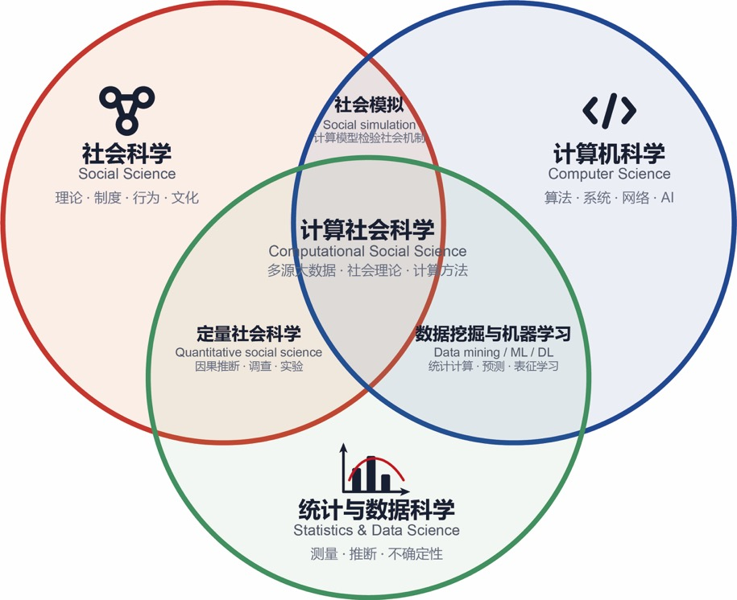
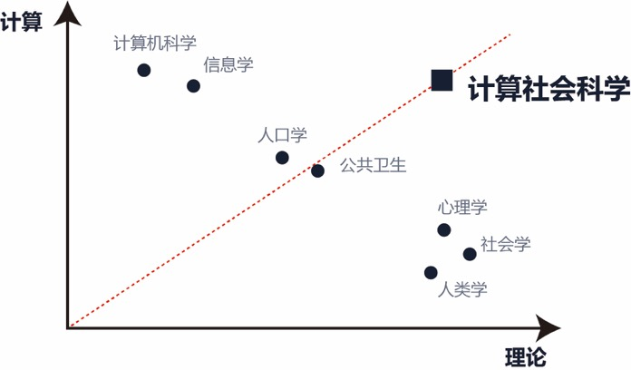
计算社会科学 Computational Social Science，CSS
简单定义
Simple Definition
“以计算为媒介，以不同规模的社会团体为着眼点，对社会学领域开展的跨学科研究，其研究对象小至个体行动者，大到社会群体”（Cioffi-Revilla，2013）
（Lazer et al.，2009） 《Science》计算社会科学
“计算社会科学是一个在新数字时代催生的、能够利用前所未有的广度、深度和规模来收集和分析数据的新兴学科”
核心性任务
Core Mission
社会现象 - 描述（Description）
社会结果 - 预测（Prediction）
因果关系 - 推断（Causal Inference）
社会过程 - 生成性机制（Generative Machanisms）
…
概念依据：Lazer et al. (2009); Microsoft Research CSS; Wallach (2018)
改编自（吕鹏，范晓光，2023）

Slide 9
计算社会科学 Computational Social Science，CSS
典型子学科与分支
Typical Branches
计算社会学、计算传播学、计算语言学、计算心理学、运筹管理学、计算/数字人口学、城市分析与计算、地理数据科学、数字（智）治理…
典型方法
Typical Methods
复杂网络分析、自然语言文本分析、机器学习、深度学习、计算机视觉、人工智能、时空分析、社会仿真…
时空数据；文本；图像；行为；网络；数字痕迹; 普查/调查数据…
概念依据：Lazer et al. (2009); Microsoft Research CSS; Wallach (2018)

Slide 10

计算社会科学 Computational Social Science，CSS
高校名称 | 依托学院/机构 | 专业/项目/机构名称 | 学位级别 | 设立年份
香港中文大学（深圳） | 人文社科学院 | 计算社会科学项目 | 硕士/博士 | 2024
北京大学 | 计算机学院 | 计算社会科学交叉能力提升项目 | 硕博证书项目 | 2018
清华大学 | 社会科学学院 | 计算社会科学交叉培养项目 | 硕士/博士 | 2019
哈尔滨工业大学 | 人文社会学部 | 社会学（社会计算与仿真） | 本科/硕士/博士 | 2021
香港大学 | 社会学系 | 社会数据分析 | 硕士 | 2024
高校名称 | 依托学院/机构 | 专业/项目/机构名称 | 学位级别 | 设立年份
牛津大学 | 牛津互联网研究院 | 社会数据科学 | 硕士/博士 | 2018
伦敦政治经济学院 | 方法学系 | 计算社会科学 | 硕博连读 | 2025
芝加哥大学 | 社会科学部 | 计算社会科学 | 硕士 | 2016
加州大学圣迭戈分校 | 社会科学部 | 计算社会科学 | 本科/硕士/博士 | 2022
乔治梅森大学 | 社会复杂性中心 | 计算社会科学 | 博士 | 2007
利兹大学 | 地理学院 | 城市数据科学与分析 | 硕士 | 2020
Notes:
专业/项目/机构名称学位级别

Slide 11
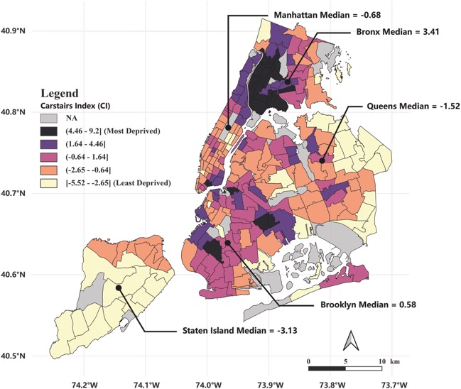
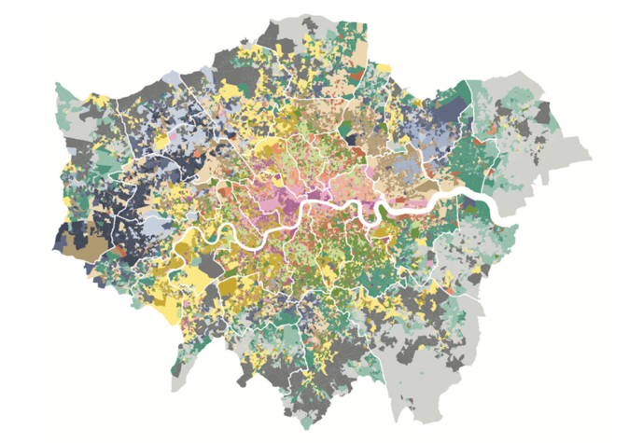
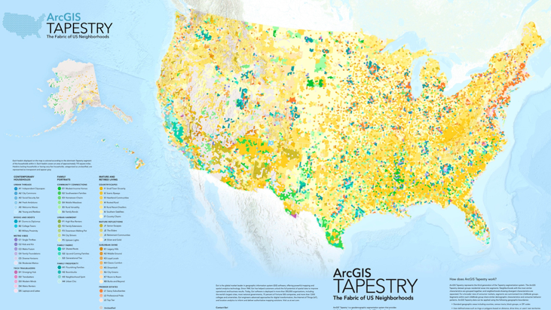
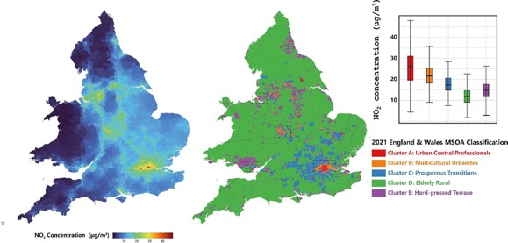
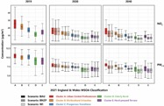
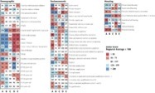
数据分析案例
(Liu & Chen, 2025)
(Singleton & Longley , 2015)
人口普查数据
Population Census
多维社会指数构建
  社会剥夺指数
  社会脆弱性与健康风险评估
地理人口画像与空间分异
  社区分析与类型划分
  邻里特征肖像
城市社会空间结构识别
  因子生态学分析
城市背景与基准
  大数据偏差矫正
  提供背景机制信息
(Liu et al., 2024)
(Esri, 2025)

Slide 12
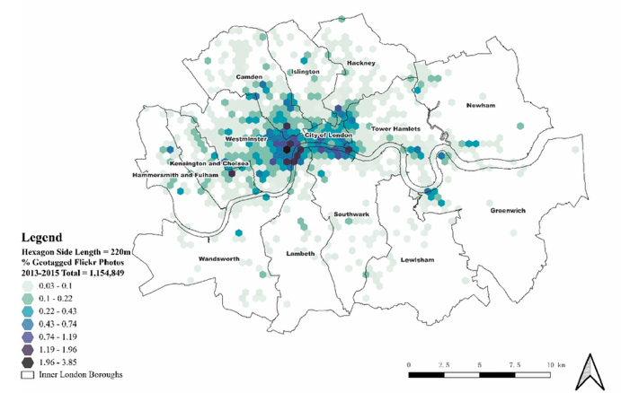
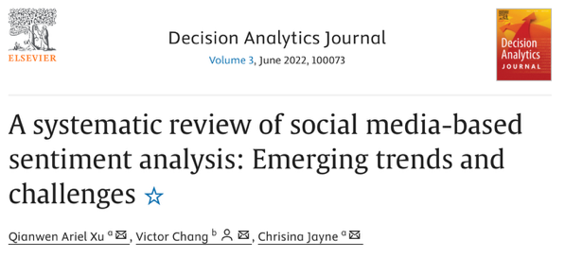
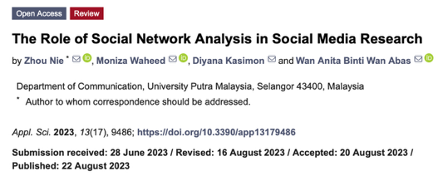
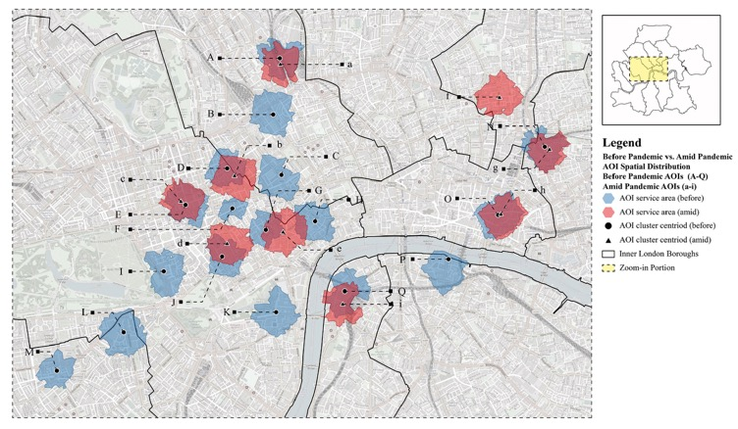
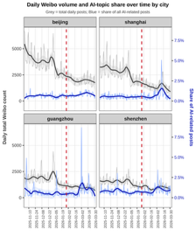
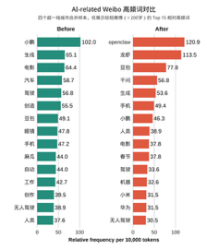
数据分析案例
(Chen et al., 2022)
社交媒体数据
Social Media Data
数字足迹与活动热点挖掘
  时空聚类分析
  城市活动节律
(Xu et al., 2022)
公共话语与情感地理
  计算叙事、主题建模 （Topic）
  社会情绪与空间映射
虚拟社区与消息扩散
  社会网络分析
(Nie et al., 2023)
视觉社会与场景理解
  UGC 图像、视频分析
  城市意象
异常监测与社会感知
  突发事件与响应、灾害监测
(Chen et al., 2024)
(Jiang et al., ongoing)

Slide 13
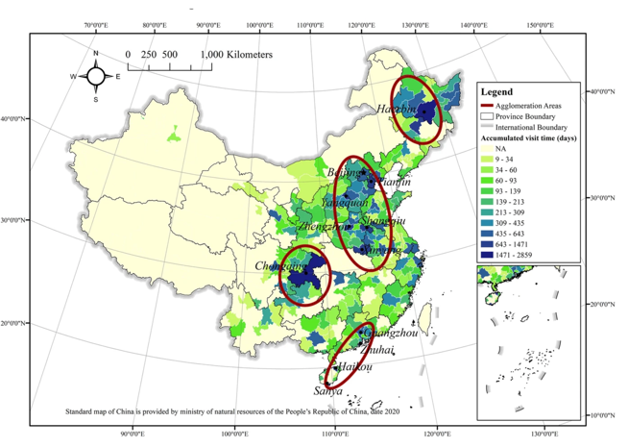
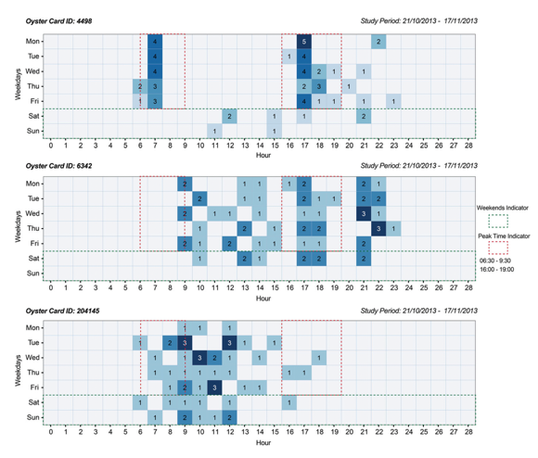
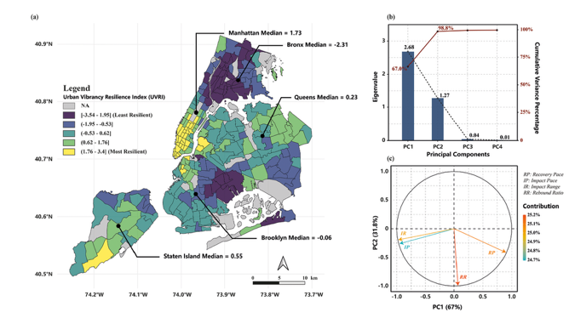

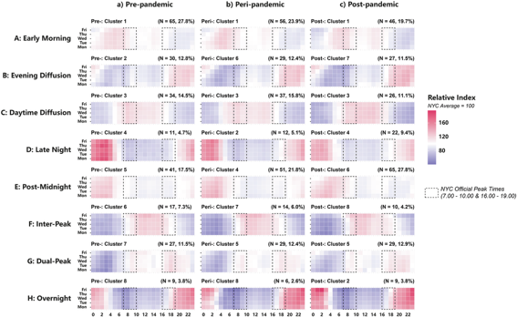

数据分析案例
(Cheng et al., 2021)
(Liu & Cheng, 2020)
人类移动数据
Human Mobility Data
个体轨迹挖掘与行为重构
  活动、驻留点识别
  出行方式推断、与轨迹语义化
空间交互与城市网络
  OD流网络与社区发现
  城市多中心识别
城市脉搏与动态韧性评估
  城市节律监测
  突发事件的冲击与恢复力
人地互动与社会空间隔离
  场所访问模式
  移动性与社会隔离
(Liu & Chen., 2025)
(Liu & Chen., 2026)

Slide 14
Artificial Intelligence (AI)
多源数字足迹的编织：
现代人在网络、移动互联网、物联网中的每次互动、消费和浏览，都会留下“数字痕迹”Digital Traces
全景图谱的重构：
通过计算机算法将这些海量、微观的数字足迹进行汇聚与重构，从而绘制出个人与群体行为的宏观全景图，最终从根本上颠覆和提升人类对生命、组织以及整个社会运行规律的认知
…
概念依据：Lazer et al. (2009); Microsoft Research CSS; Wallach (2018)

Slide 15
3.0
论文分享
Paper Talk

Slide 16
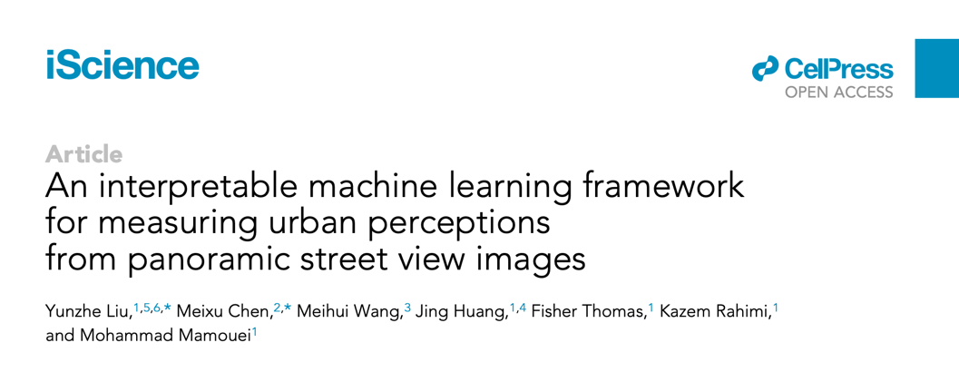

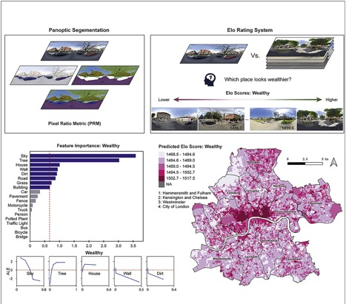
论文分享 Paper Talk
(Liu et al., 2023)
期刊简介
Journal Introduction
  名称：iScience
  Impact Factor：4.1 （2025）
  2025 中科院分区：综合性期刊 中科院 2 区
  2026 新锐分区：综合性期刊 新锐 3 区
  JCR：1 区
  SCI/SCIE
  出版社：Cell Press
论文简介
Paper Introduction
  题目：《一种基于全景街景图像测度城市感知的可解释机器学习框架》
  DOI: https://doi.org/10.1016/j.isci.2023.106132

Slide 17
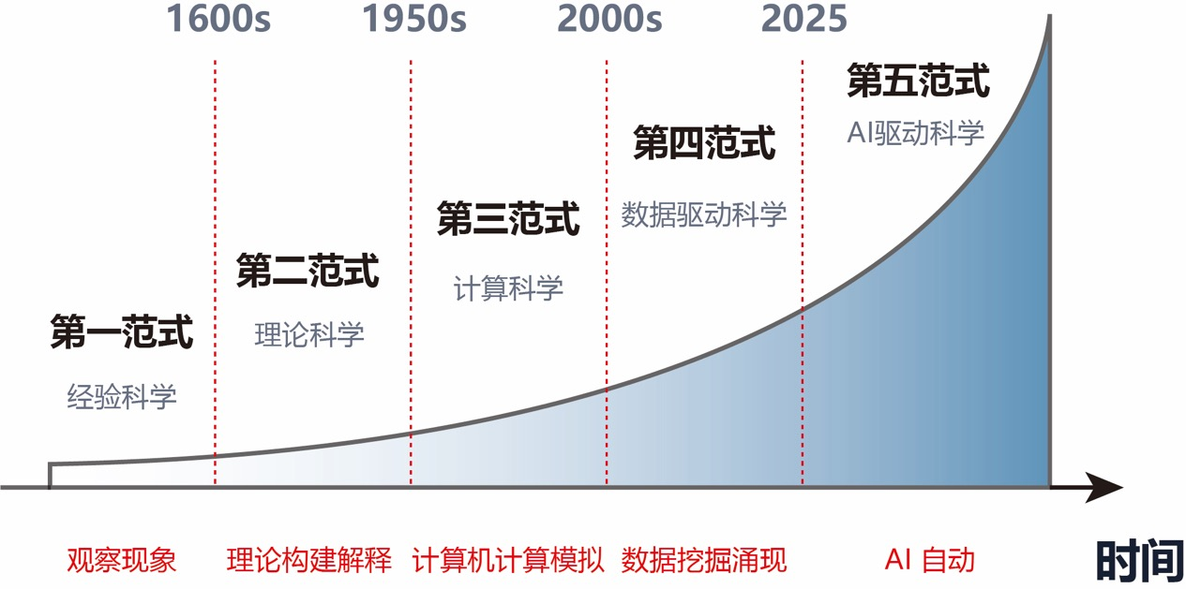
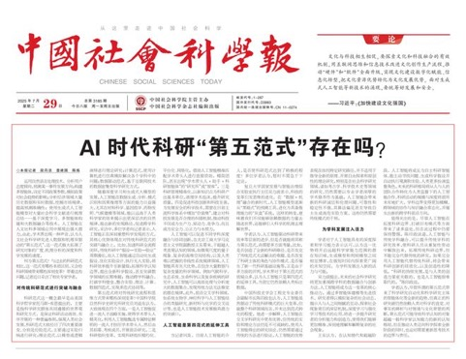
分享理由 1 Motivation 1
计算社会科学 2009年
第六/七范式?
科研范式
Scientific research paradigm
传统定性研究
传统定量研究
范式前沿性
古代城市/文字文明出现
AI4S
智能化科研、人机协同/共创、智能体仿真
互/物联网/大数据爆炸
观察/总结
公式/理论
模拟、建模
改编自：Miolane (2025) The fifth era of science: Artificial scientific intelligence；李国杰 （2024） 智能化科研（AI4R）：第五科研范式

Slide 18
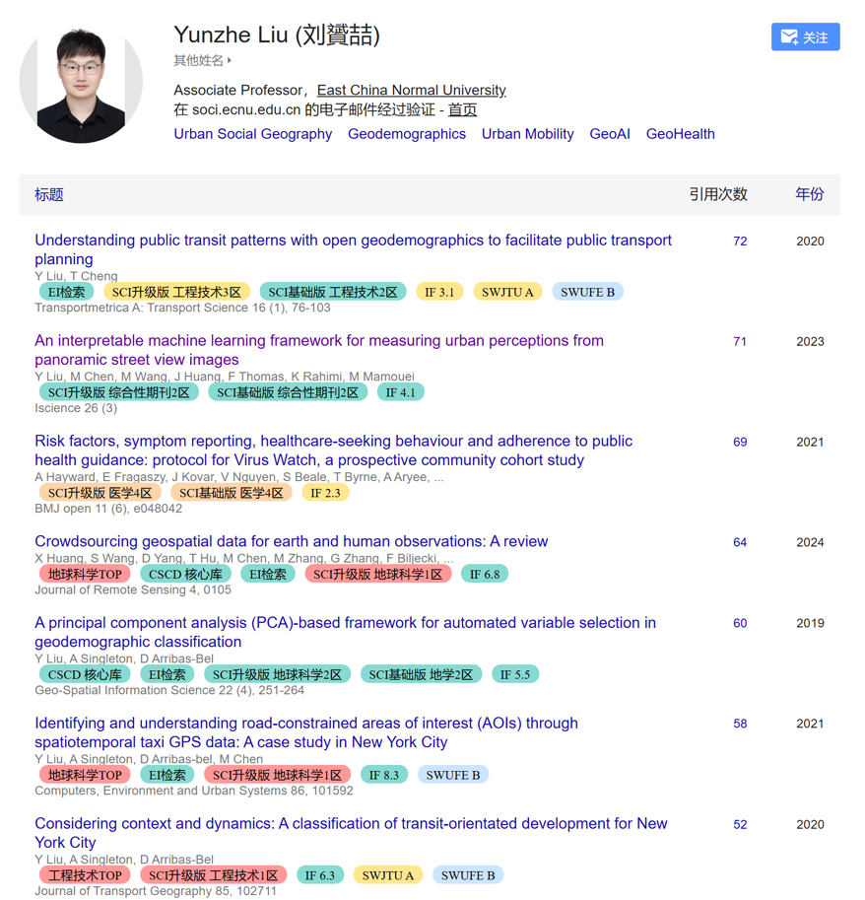
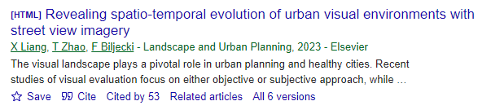
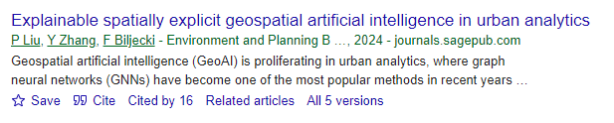
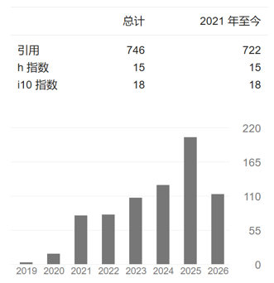
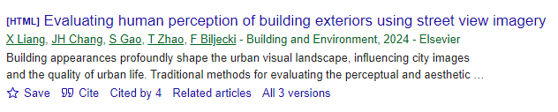
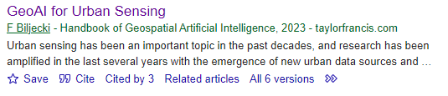
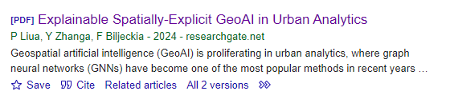
分享理由 2 Motivation 2
业内认可度
Peer Recognition
2023-3月发表： 71 引用
NUS - Filip Biljecki 教授 / 团队多次引用

Slide 19









分享理由 3 Motivation 3
多交叉学科合作
Interdisciplinary Cooperation
公共卫生学院
跨国、跨校、跨院系、多学科统筹合作
典型的 计算社会科学 多学科交叉研究
工作量大： 一年 ≈ 四年
医学科学部
工程学院；地理科学院
地理与城市规划学院；犯罪学系
公共卫生学院

Slide 20
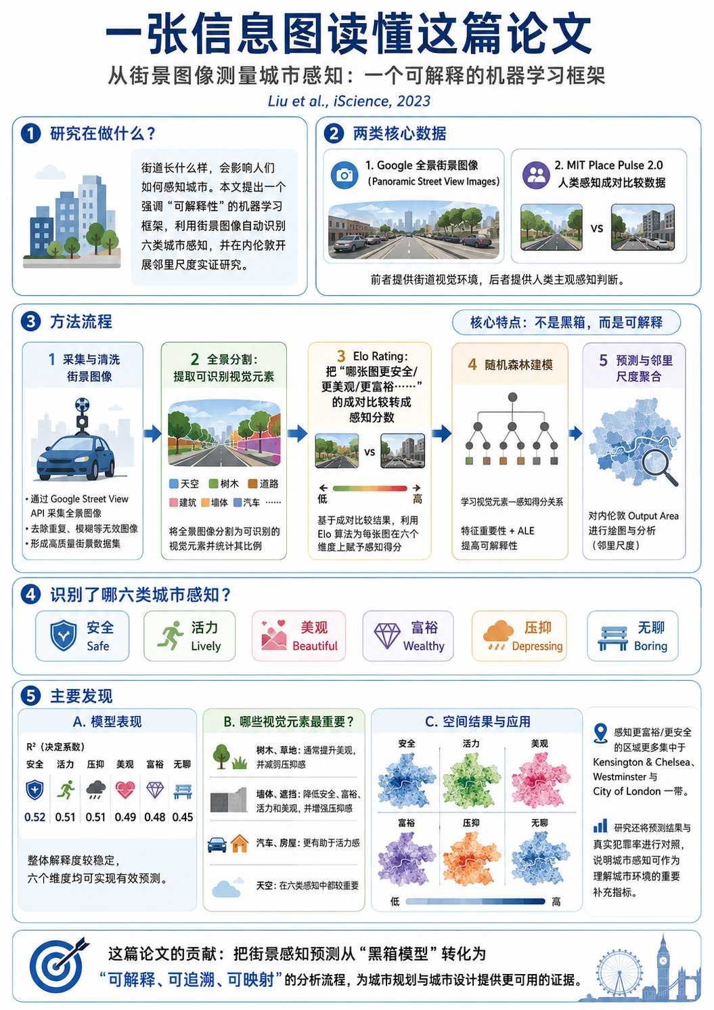
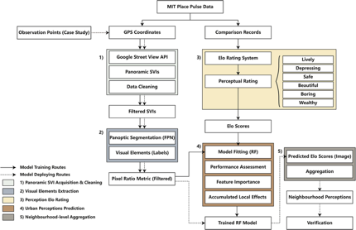
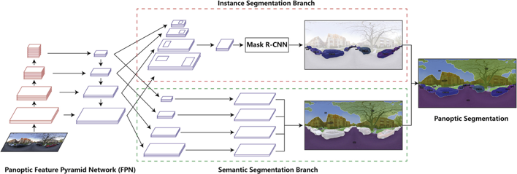
论文分享 (AI版) Paper Talk
《一种基于全景街景图像测度城市感知的可解释机器学习框架》
“基于 Google 全景街景图像与 MIT Place Pulse 人类感知数据库，论文提出了一个强调“可解释性”的机器学习框架，通过全景分割（Panoptic Segmentation）、Elo Rating 与随机森林模型，实现了对城市街道六类感知维度（安全、活力、美观、富裕、压抑、无聊）的自动识别，并在内伦敦开展了邻里尺度的大规模实证研究” – ChatGPT 5.5

Slide 21
基础概念
Basic Concepts
城市感知
概念 1
Urban Perception
机器/深度学习 / AI
概念 2
ML / DL / AI

Slide 22
城市感知
概念 1
Urban Perception

Slide 23
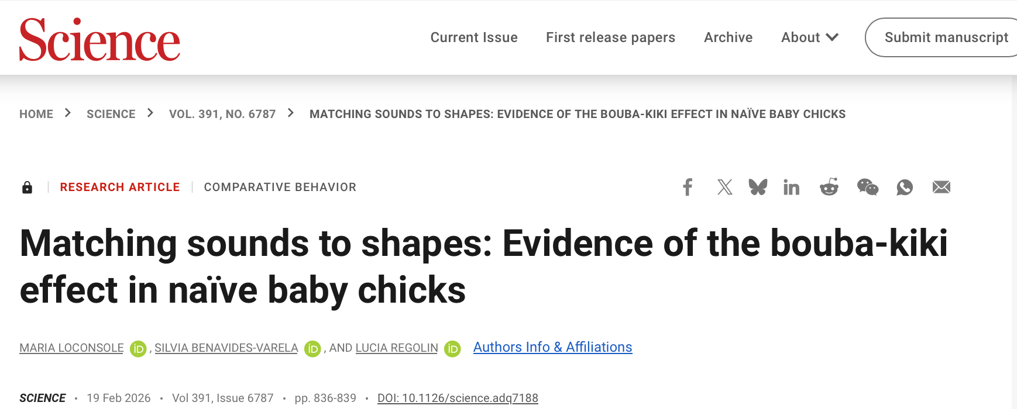

基础概念 1 Basic Concept 1
Which one is BOUBA？Which one is KIKI？
人类甚至生物对事物的感知，存在着强大的、跨越文化的‘底层共性’
人类的感知是‘多模态交织’的综合评价
有科学研究表明， 超过90%以上的人，会把右侧圆润的图形叫bouba，左边尖锐的图形叫做 kiki
最新 《Science》研究表明， 刚出生的小鸡，也会有相同的感知倾向
Notes:
神经系统的跨模态
视觉 – 听觉 – 情绪 – 经验 – 等等 = 零点几秒内瞬间做出的综合直觉

Slide 24
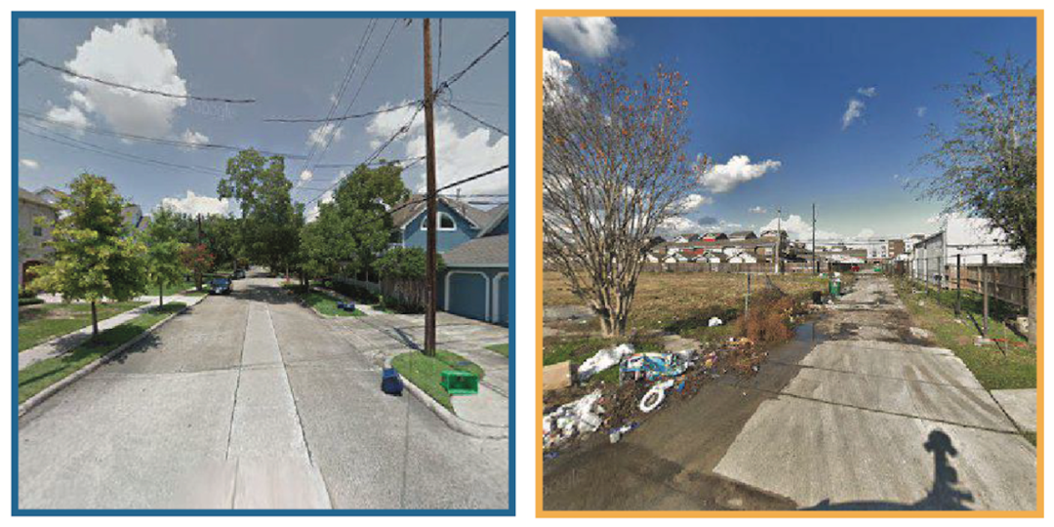
基础概念 1 Basic Concept 1
哪一张街景图片反映的城市环境更安全？
哪一张街景图片反映的城市环境更美？
哪一张街景图片反映的城市环境更无聊？
哪一张街景图片反映的城市环境更有活力？
Notes:
城市不仅仅是钢筋水泥的物理堆砌，它和 Bouba-Kiki 一样，通过色彩、空间尺度、立面线条，无时无刻不在触发着我们跨模态的心理共鸣。
通过计算社会科学的方法，我们就可以把全人类对城市的这种‘主观直觉共性’化为客观的数据，去重新理解和设计我们的城市

Slide 25

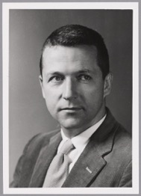
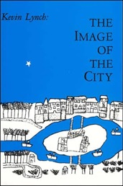
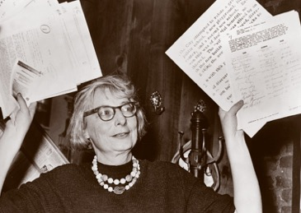

基础概念 1 Basic Concept 1
城市感知
Urban Perception
人类对城市环境的主观感知、空间认知与心理评价
奠基学者：
凯文·林奇 Kevin Lynch “城市意象”
简·雅各布斯 Jane Jacobs “街道的眼睛”
安全感
美感
富裕感
无聊感
沮丧感
…

Slide 26
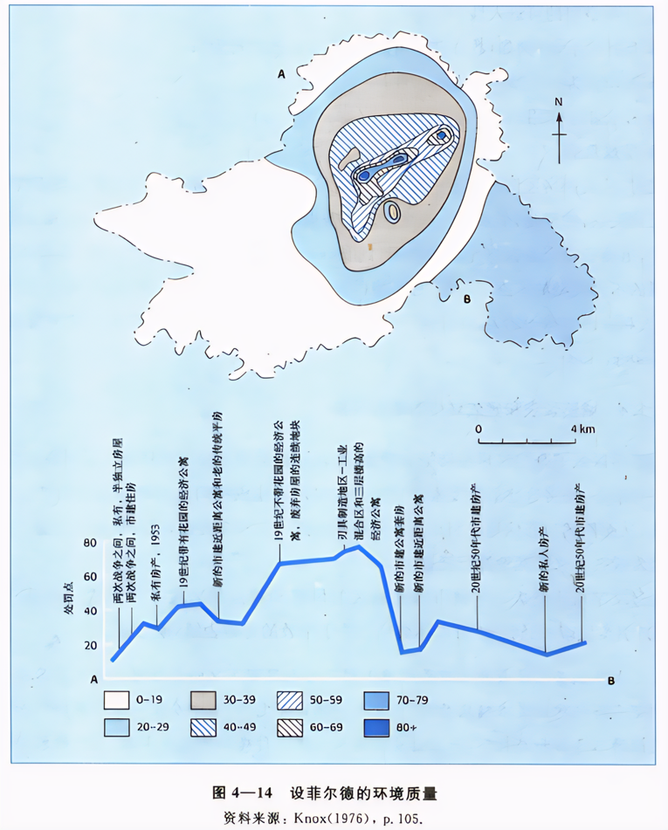
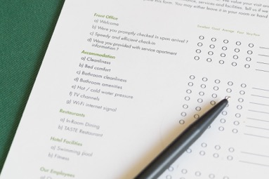

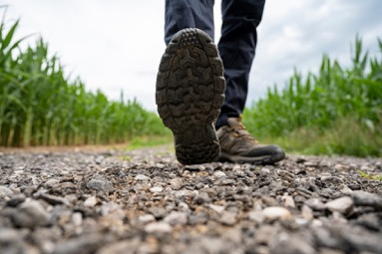
基础概念 1 Basic Concept 1
保罗·诺克斯 Paul Knox
1976 谢菲尔德市
传统研究范式：城市感知
Conventional Research Paradigm of urban Perception
质性研究：田野调查、深度访谈
定量研究：抽样问卷、主观心理量表 （如，李克特量表）
空间审计：步行评估、实地划区打分

Slide 27
基础概念 1 Basic Concept 1
保罗·诺克斯 Paul Knox
1976 谢菲尔德市
传统研究范式的局限
Limitations of Conventional Research Paradigm
高昂的成本：人力成本、时间成本…
空间局限：覆盖面窄、无法实现城市级宏观外推
时效滞后：更新频率低
幸存者偏差、代表性差：样本量小、难以代表千万级人口
…
“对这种模式的概括是困难的…”
由于经验研究的 样本量少；
可利用的衡量 方法不完善；
处罚点的权重依赖于制表者的主观意愿
(Knox & Pinch, 2000)
数智化手段：第四/五科研范式

Slide 28
机器/深度学习 / AI
概念 2
ML / DL / AI

Slide 29
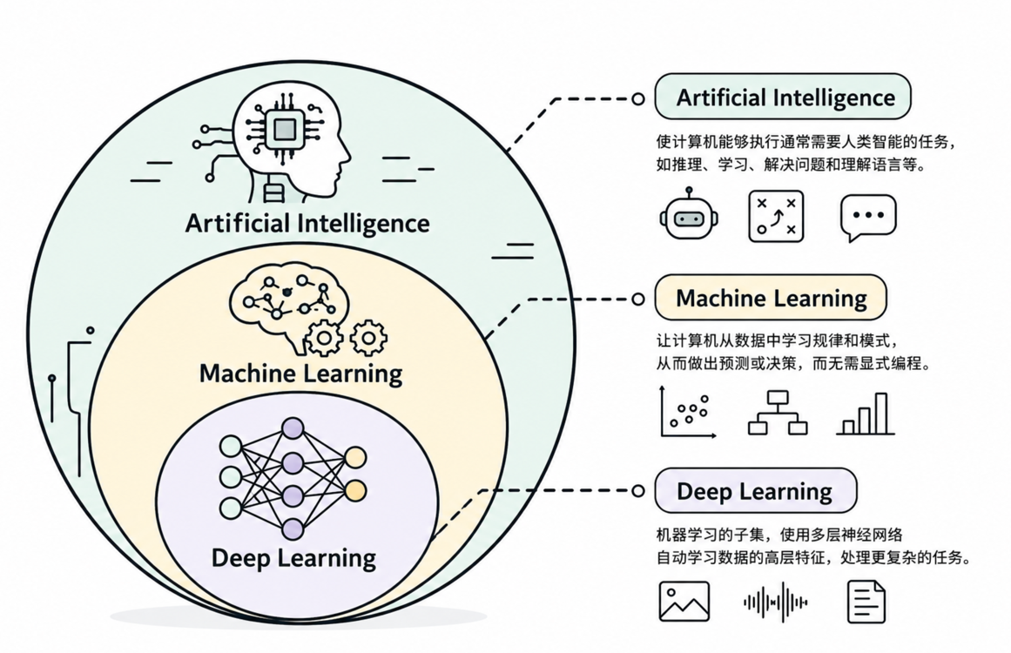
基础概念 2 Basic Concept 2
AI，机器学习，深度学习
人工智能 (AI)：智能体
机器学习 (ML)：大脑
深度学习 (DL)：神经元网络
AI ⊃ ML ⊃ DL
AI : 目标
ML: 手段
DL: 手段之一
人工智能（AI） → 让机器像人一样去思考，推理，学习，感知，行动，创造 → 让机器拥有智能

Slide 30
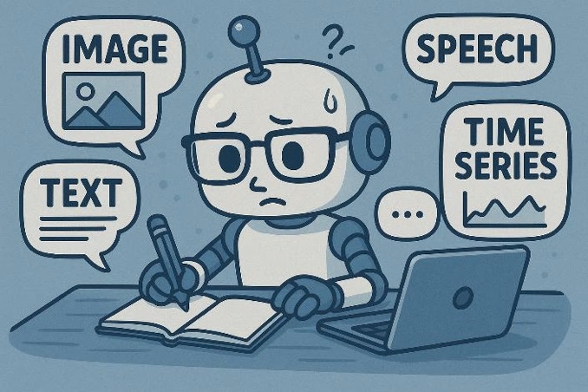
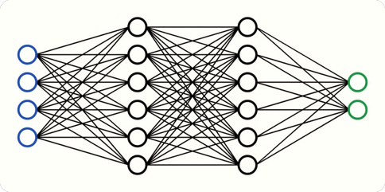


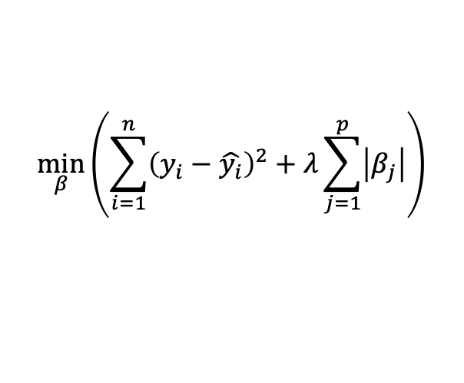



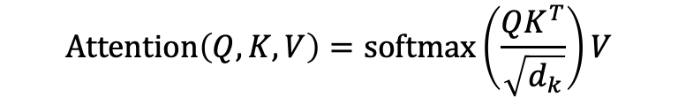



基础概念 2 Basic Concept 2
机器学习
Machine Learning
从 资料 中找到‘规则’
找一个 未知函数 $f\left(x\right)$
$$\text{Attention}\left(Q,K,V\right)=\text{softmax}\left(\frac{QK^{T}}{\sqrt{d_{k}}}\right)V$$
$$f\left(x\right)$$
$$wx + b$$
线性函数
$$f\left(x\right)$$
$$\min_{β}\left(\sum_{i=1}^{n}{{\left(y_{i}−\hat{y_{i}}\right)}^{2}}+λ\sum_{j=1}^{p}{\left|β_{j}\right|}\right)$$
Transformer Attention 公式 (GPT核心公式)
$$f\left(x\right)$$
LASSO回归
$$f\left(x\right)$$
$$σ\left(\sum_{j=1}^{m}{w_{j}^{\left(2\right)}} σ\left(\sum_{i=1}^{n}{w_{ij}^{\left(1\right)}x_{i}}+b_{j}^{\left(1\right)}\right)+b^{\left(2\right)}\right)$$
$$f\left(x\right)$$
神经网络非线性映射

Slide 31









基础概念 2 Basic Concept 2
图像识别
$$f( )$$
$$=$$
‘Cat’
找一个 未知函数 $f\left(x\right)$
语音识别
$$f( )$$
$$=$$
‘Hello World’
$$f\left(x\right)$$
图片生成
$$f( )$$
‘Draw a Black Cat’
$$=$$

Slide 32






基础概念 2 Basic Concept 2
假设有一堆猫和狗的图片，且图中有明确标注
猫
猫
狗
猫
狗
狗
…
…
…

Slide 33



机器学习 Machine Learning，ML
人是如何学习的？
猫 ？ 狗 ？
“这是狗”
“这是猫”
猫 ？ 狗 ？
……
“这是猫”
“这是狗”
猫 ？ 狗 ？
……
“这是狗”

Slide 34





机器学习 Machine Learning，ML
机器是如何学习的？
猫 ？ 狗 ？
“这是狗”
“这是猫”
$$f\left(x\right)$$
猫 ？ 狗 ？
……
“这是猫”
“这是狗”
$$f\left(x\right)$$
猫 ？ 狗 ？
……
“这是狗”
$$f\left(x\right)$$

Slide 35


机器学习 Machine Learning，ML
稍微复杂一些…
哪一张是猫？
“右边”
“左边”
$$f\left(x\right)$$
……
“左边”
“都是猫”
$$f\left(x\right)$$
……
“都是狗”
$$f\left(x\right)$$

Slide 36









机器学习 Machine Learning，ML
更复杂一些…
哪一张图片里的城市环境让人更有安全感？
“右边”
“左边”
$$f\left(x\right)$$
……
“左边”
“右边”
$$f\left(x\right)$$
……
“右边”
$$f\left(x\right)$$

Slide 37



MIT Place Pulse 人类城市感知项目
Place Pulse 项目
目标: 大规模收集人类对城市场景的主观感知
收集方式：在线众包 Crowdsourcing
特点: “两两比较” Pairwise Comparison
规模:
  全球56个城市；近10万名参与者；超过120万的比较
数据呈现形态: 定性数据
（选择‘左’， ‘右’，‘相似’)
MIT Media Lab (Salesses et al., 2013；Deuby et al. 2016)
Notes:
MIT Place Pulse
MIT Media Lab (Salesses et al., 2013)
收集方式：在线众包 (Crowdsourcing)
特点: 两两比较；大规模；多维度；定性数据

Slide 38
机器学习 Machine Learning，ML
哪一张图片里的城市环境让人更有安全感？
“右边”
“左边”
$$f\left(x\right)$$
……
“左边”
“右边”
$$f\left(x\right)$$
……
“右边”
$$f\left(x\right)$$

Slide 39



论文整体框架 Overall Structure
《一种基于全景街景图像测度城市感知的可解释机器学习框架》
MIT 街景对比数据
新街景打分
大规模、精细化评估
$$f\left(x\right)$$

Slide 40


论文结果 Results
MIT 街景对比数据
$$f\left(x\right)$$
  …

Slide 41


论文结果 Results
$$f\left(x\right)$$
新街景图像城市感知预测
内伦敦地区路网
每50m采样街景
2021年 谷歌街景

Slide 42


论文结果 Results
$$f\left(x\right)$$
新街景图像城市感知预测
内伦敦地区 邻里小尺度
精细化、多维度城市感知地图

Slide 43


论文结果 Results
内伦敦地区 邻里尺度
安全感地图
$$f\left(x\right)$$

Slide 44


论文结果应用 Applications
内伦敦地区 邻里尺度
安全感地图
内伦敦地区 邻里尺度
2015-2019年均犯罪率地图
$$f\left(x\right)$$

Slide 45
论文结果应用 Applications
内伦敦地区 邻里尺度
安全感地图
可能的后续应用
公共卫生
社会公平
公共安全
社会空间分异
人类行为/心理
老龄化社会
$$f\left(x\right)$$
  …
城市规划
商业选址

Slide 46




论文结果应用 Applications
社会空间分异
296个地级市的百度街景
（2013 – 2022）
$$f\left(x\right)$$
(社会学研究, 2026年 1 期)

Slide 47
Thanks!
感谢聆听，欢迎提问
主讲人：刘贇喆
单位：华东师范大学 社会发展学院
时间：2026年 5月 26日

